Slide 1
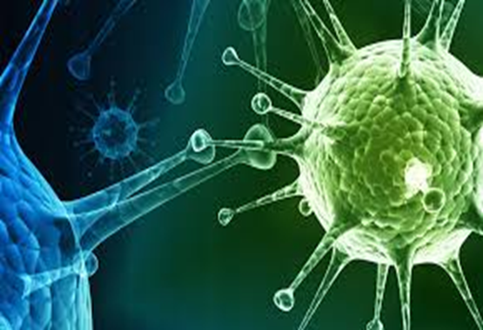
BIOLOGIYA
10-sinf
MAVZU: BIOLOGIYA – HAYOT HAQIDAGI FAN

Slide 2
DARS REJASI
Biologiya – fan sifatida
Biologiya sohalari
Biologiya metodlari
Biologiya muammolari

Slide 3
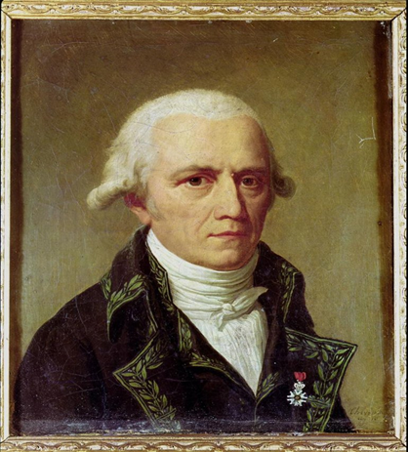
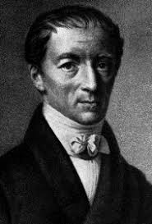
BIOLOGIYA – HAYOT HAQIDAGI FAN
J.B.LAMARK
YUNONCHA
“BIOS” - HAYOT
“LOGOS” - FAN
G.R.TREVIRANUS

Slide 4
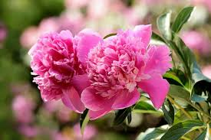
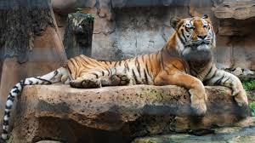
BIOLOGIYA SOHALARI
BOTANIKA
ZOOLOGIYA

Slide 5
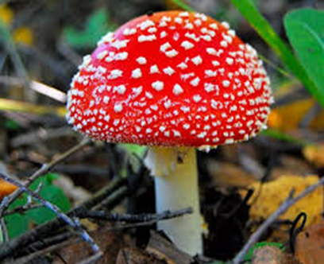
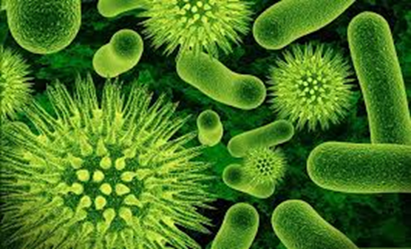
BIOLOGIYA SOHALARI
MIKOLOGIYA
MIKROBIOLOGIYA

Slide 6
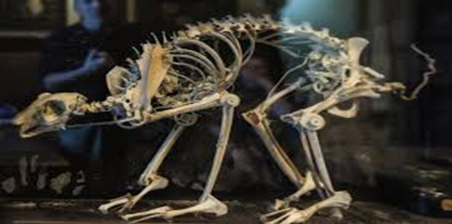
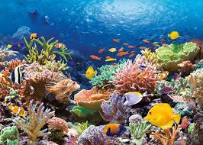
BIOLOGIYA SOHALARI
PALEANTOLOGIYA
GIDROBIOLOGIYA
EKOLOGIYA

Slide 7
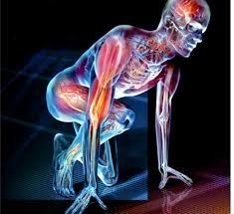
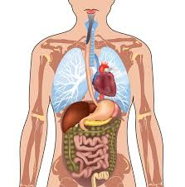
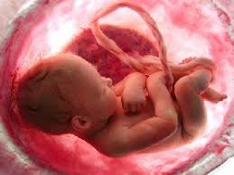
BIOLOGIYA SOHALARI
FIZIOLOGIYA
ANATOMIYA
EMBRIOLOGIYA

Slide 8
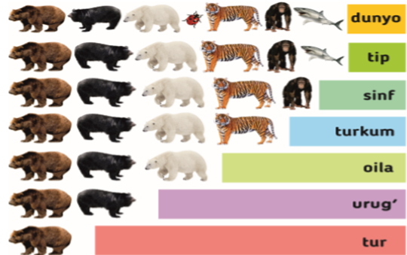
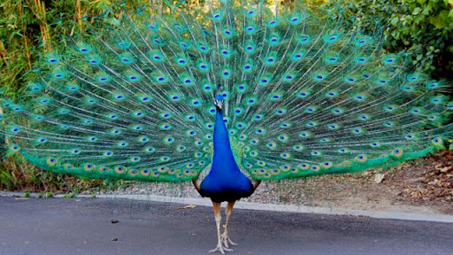
BIOLOGIYA SOHALARI
SISTEMATIKA
ETOLOGIYA

Slide 9
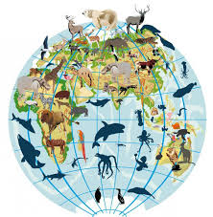
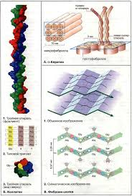
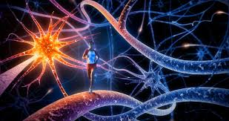
BIOLOGIYA SOHALARI
BIOXIMIYA
BIOGEOGRAFIYA
BIOFIZIKA

Slide 10
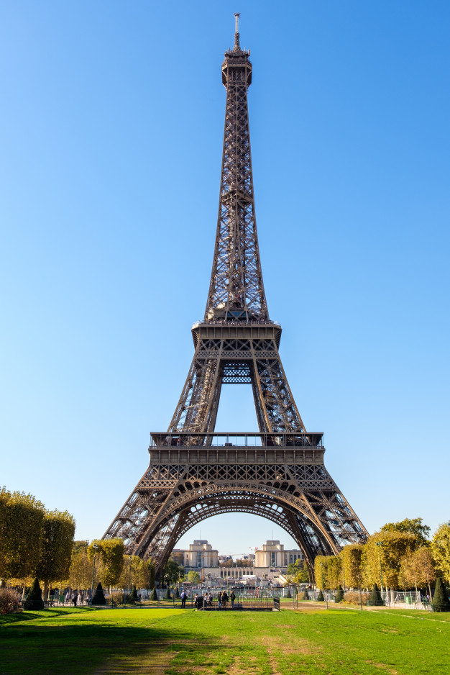
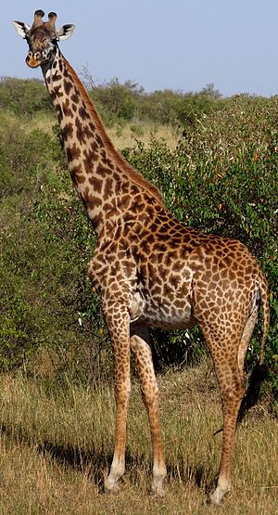
BIOLOGIYA SOHALARI
BIOTEXNOLOGIYA
BIONIKA

Slide 11
BIOLOGIYA FANI METODLARI
KUZATISH
METODLAR
MODELLASHTIRISH
TAQQOSLASH
EKSPERIMENTAL
TARIXIY

Slide 12
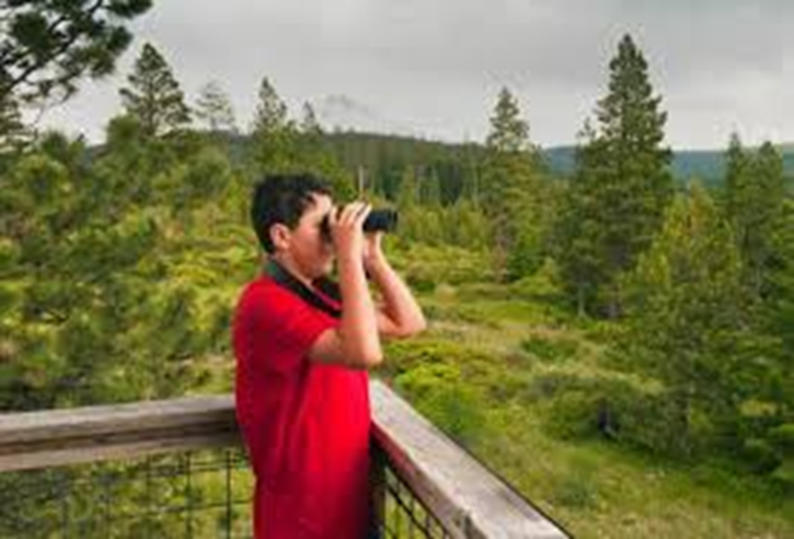
KUZATISH METODI

Slide 13
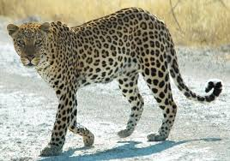
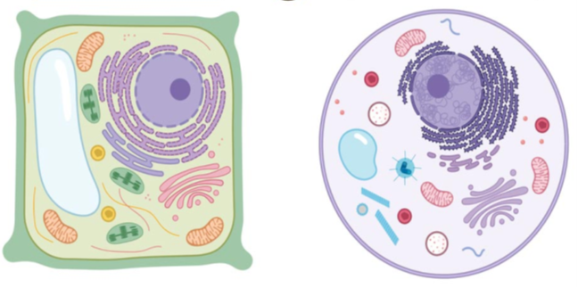
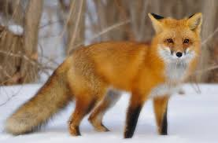
TAQQOSLASH METODI

Slide 14
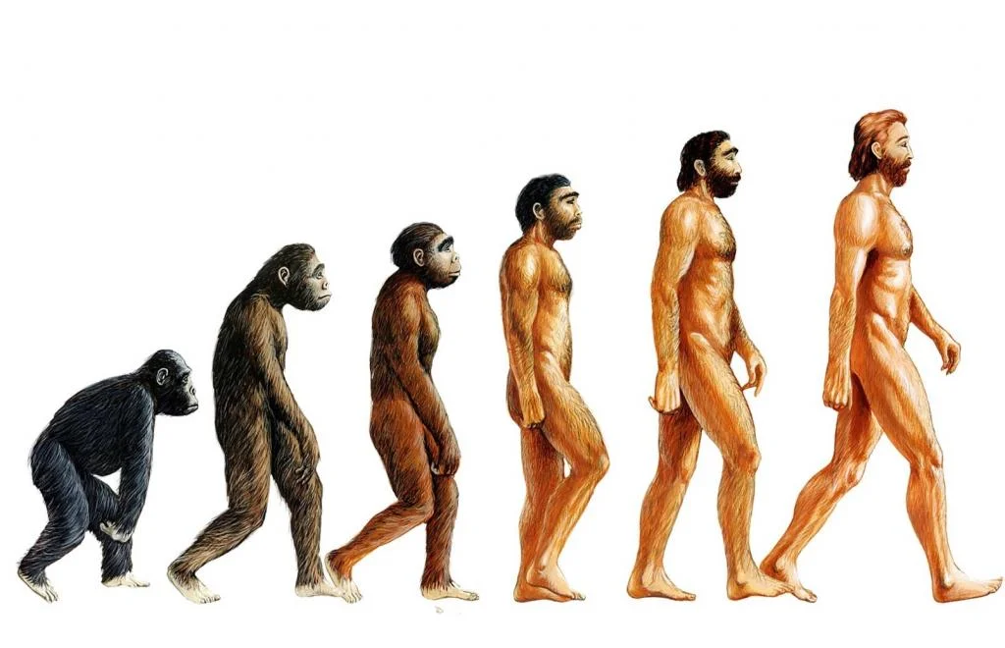
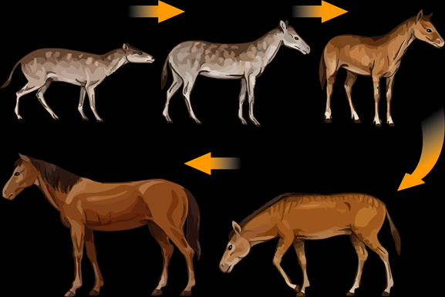
TARIXIY METOD

Slide 15
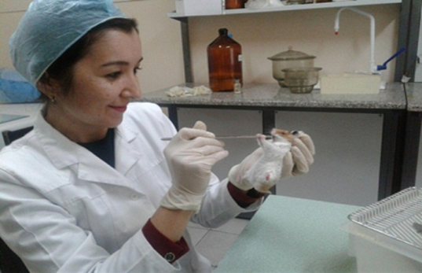
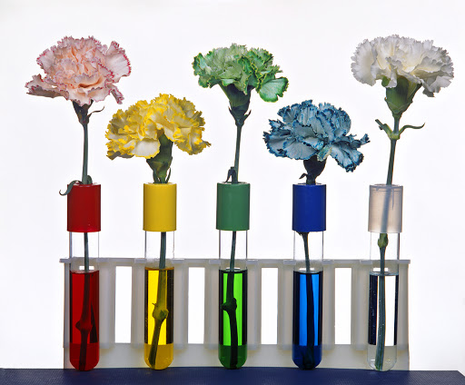
EKSPERIMENTAL (TAJRIBA) METOD

Slide 16
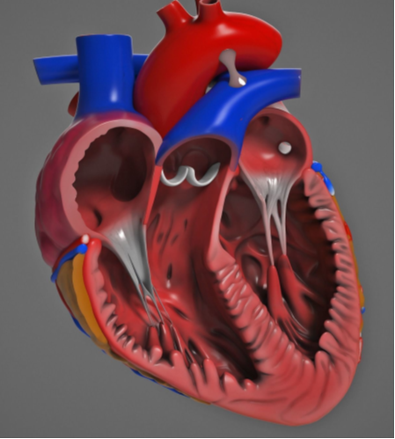
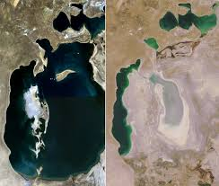
MODELLASHTIRISH METODI

Slide 17
BIOLOGIYA FANI MUAMMOLARI
YERDA HAYOTNING PAYDO BO‘LISHINI O‘RGANISH
ODAMNING PAYDO BO‘LISHI
BOSH MIYA FAOLIYATI MEXANIZMLARINI O‘RGANISH
GENETIK AXBOROT ASOSIDA ORGANIZMNING RIVOJLANISHINI O‘RGANISH
OZIQ-OVQAT MUAMMOSI
ODAMDAGI IRSIY KASALLIKLARNI OLDINI OLISH
EKOLOGIK MUHITNING YOMONLASHUVI
O‘SIMLIK VA HAYVON GENOFONDINI SAQLASH
CHIQINDILARNI QAYTA ISHLASH VA ZARARSIZLANTIRISH

Slide 18
MUSTAQIL BAJARISH UCHUN TOPSHIRIQLAR
O‘SIMLIK VA HAYVONLARNING O‘XSHASHLIGI, HAMDA FARQLARINI
VENN DIAGRAMMA ASOSIDA O‘RGANING

Slide 19
MUSTAQIL BAJARISH UCHUN TOPSHIRIQLAR
INTERNET VA BIOLOGIYAGA OID KITOBLARDAN FOYDALANIB BIONIKA, BIOINFORMATIKA, BIOTEXNOLOGIYA SOHALARIDA YARATILGAN YANGILIKLAR BO‘YICHA QIZIQARLI MA’LUMOT TAYYORLANG.

Slide 20
MUSTAQIL BAJARISH UCHUN TOPSHIRIQLAR
TAJRIBA USULIDAN
FOYDALANIB OQ RANGLI
GULLARNI TURLI
BO‘YOQLAR YORDAMIDA
BO‘YALISHINI O‘RGANING

Slide 21
Mustaqil bajarish uchun topshiriq:
1§, 4-7 BET

